Slide 1
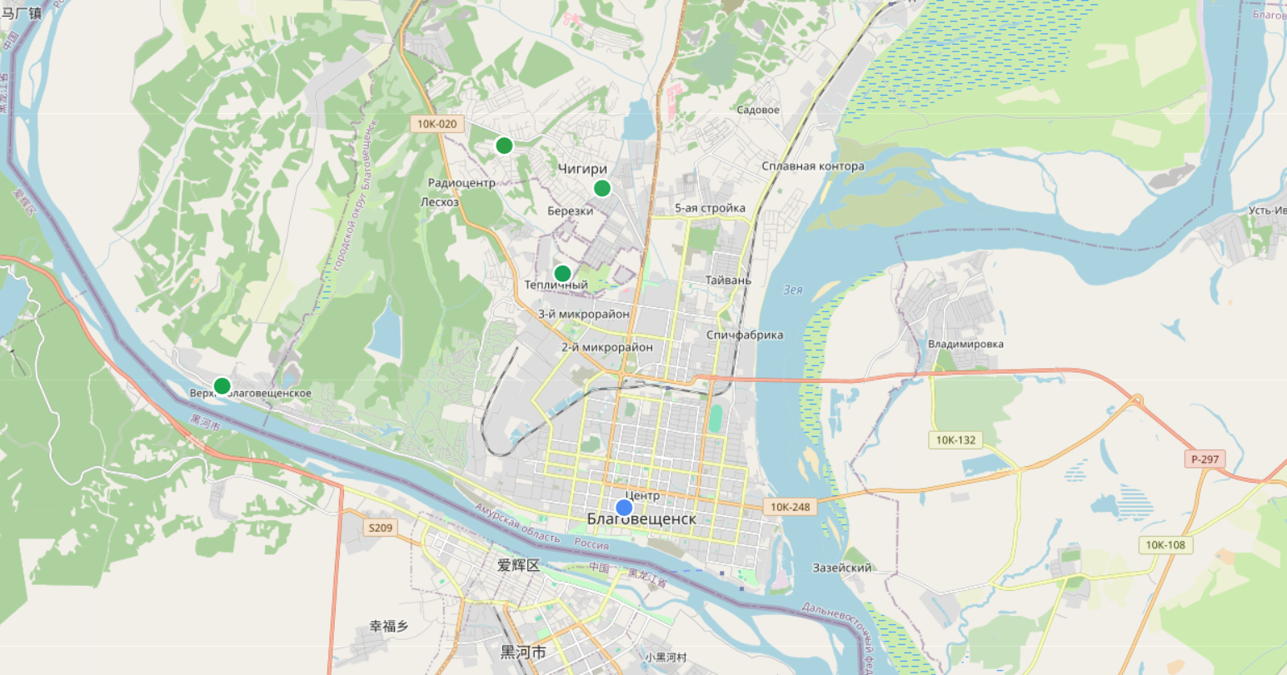
КОНКУРС «КОМАНДА-28» · БЛАГОВЕЩЕНСКИЙ МУНИЦИПАЛЬНЫЙ ОКРУГ
Точка перемен
Замечать раньше.
Доводить до результата.
От ожидания обращения —
к плановому выявлению
и подтверждению жителем.
Карта заявок: где нужна работа
Оптимизация процесса устранения проблем благоустройства и содержания территории Благовещенского муниципального округа за счёт перехода от реагирования на обращения к их плановому выявлению и контролю результата.
ТОЧКА ПЕРЕМЕН / ЛИДЕРЫ ПЕРЕМЕН / ДЛЯ ЖЮРИ · 04.11.2026
1 / 6

Slide 2
01 · ЧТО МЕНЯЕМ
Проблема попадает в работу раньше
Коренная причина: пока житель не написал, проблема оставалась вне рабочего маршрута.
ПРЕЖДЕ · РЕАКЦИЯ НА ОБРАЩЕНИЕ
Проблема
существует
›
Житель
обращается
›
Регистрация
и передачи
›
Работа
и ответ
ТЕПЕРЬ · ПЛАНОВОЕ ВЫЯВЛЕНИЕ И КОНТРОЛЬ
Выявить
на территории
›
Заявка
и маршрут
›
Исполнитель
и результат
›
Житель
подтверждает
«Точка перемен» — инструмент процесса. Порядок официальных обращений по 59-ФЗ сохраняется.
ТОЧКА ПЕРЕМЕН / ЛИДЕРЫ ПЕРЕМЕН / ДЛЯ ЖЮРИ · 04.11.2026
2 / 6

Slide 3
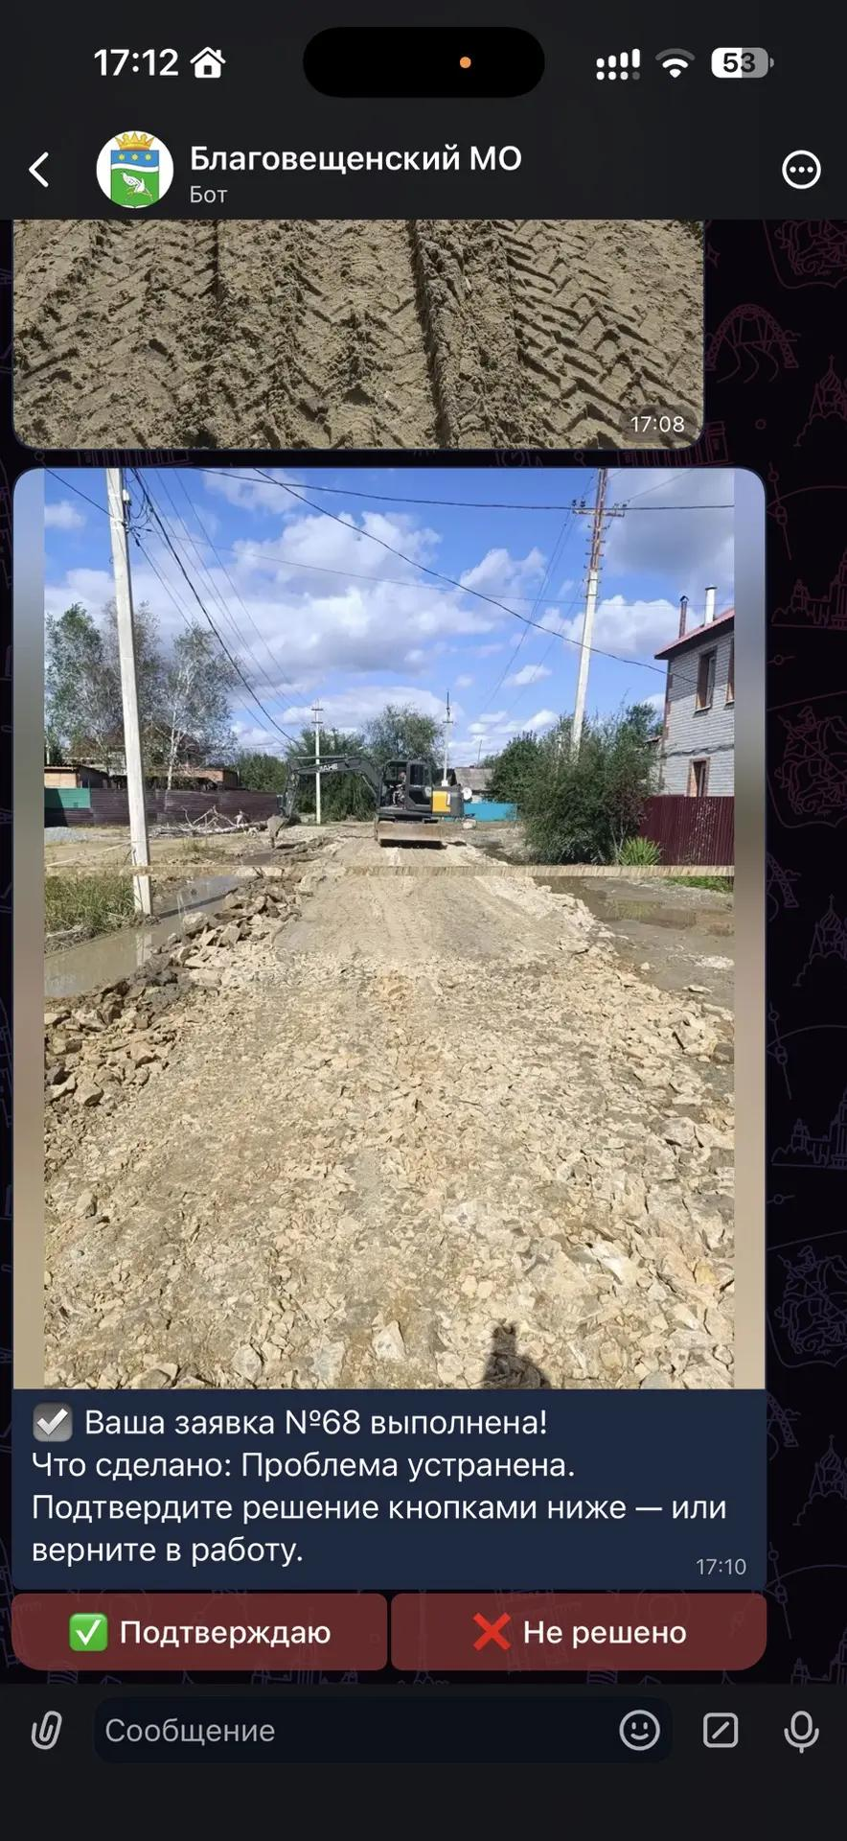
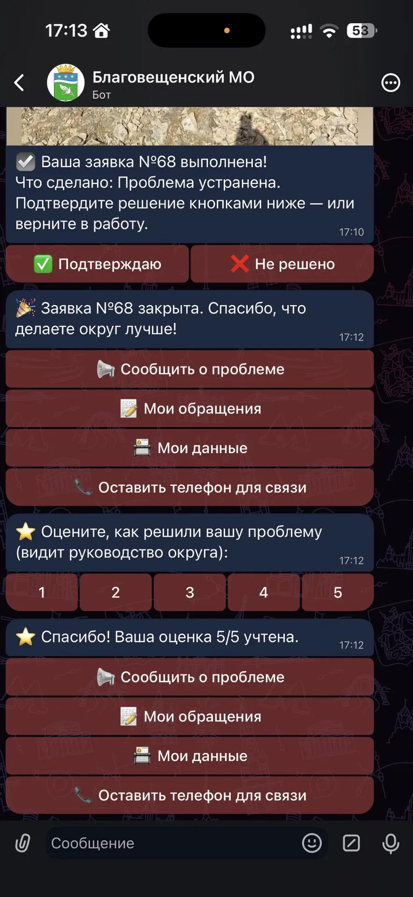
02 · ПОДТВЕРЖДЁННЫЙ ПРИМЕР · 27.09.2026
Одна заявка. Замкнутый цикл.
1 ч 08 мин
Заявка № 68:
от подачи до подтверждения
16:04
Подана заявка
16:07
Принята в работу
17:08
Результат с фото
17:10
Отправлен жителю
17:12
Подтверждено · 5/5
Один пример, не средний срок и не норматив. Время отсчитано от подачи; момент появления дефекта неизвестен.
ТОЧКА ПЕРЕМЕН / ЛИДЕРЫ ПЕРЕМЕН / ДЛЯ ЖЮРИ · 04.11.2026
3 / 6

Slide 4
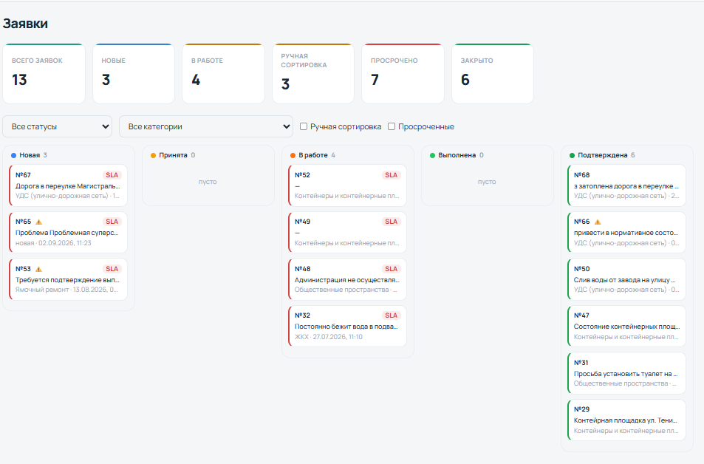
03 · КОНТРОЛЬ В ПАНЕЛИ
Отклонения видны руководителю
7
просроченных
на снимке
Контроль показывает отклонения.
Устранение требует действий ответственных.
Новая → принята → в работе → выполнена → подтверждена.
Карточка связывает адрес, исполнителя и результат.
Архивный снимок пилота,
не текущая статистика.
ТОЧКА ПЕРЕМЕН / ЛИДЕРЫ ПЕРЕМЕН / ДЛЯ ЖЮРИ · 04.11.2026
4 / 6

Slide 5
04 · ПРОВЕРЯЕМЫЕ РЕЗУЛЬТАТЫ · СРЕЗ 27.09.2026
Что уже показал пилот
11 / 13
4 / 6
15 → 0
Выявлены проактивно
Закрытые заявки с фото
Минут сотрудника
85 % заявок пилота
67 %; ещё две — с отчётом
На регистрацию и передачу
5,0 — по одной оценке
476 ч/год — расчёт
Оценка одного жителя не доказывает массовую удовлетворённость.
Оценка эффекта регистрации, не измеренная годовая экономия.
Выборка мала, преимущественно участвовала команда. Снижение официальных обращений ещё не подтверждено.
ТОЧКА ПЕРЕМЕН / ЛИДЕРЫ ПЕРЕМЕН / ДЛЯ ЖЮРИ · 04.11.2026
5 / 6

Slide 6
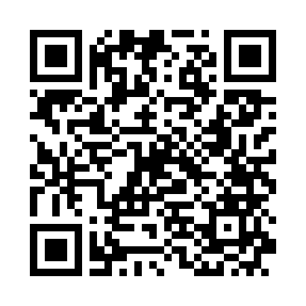
05 · ГЛАВНОЕ ДЛЯ ОЦЕНКИ
Результат возвращается жителю
Выявление
Плановые обходы и единый канал вместо ожидания обращения.
Ответственность
Маршрут, исполнитель и срок по категории видны в панели.
Подтверждение
Фото или отчёт, ответ жителя; оценка 2 и ниже возвращает заявку в работу.
Материалы и доказательства
Закрепление
Презентация · карты
Критерии · документы
Штаб проекта → раздел «Защита»
Регламент разработан, памятки применяются. Утверждение регламента требует отдельного подтверждения.
Основание: замеры пилота, журнал заявки № 68 и согласованные снимки. Дополнительная раздатка 1.0.
Короткое имя инструмента — «Точка перемен»; полное название проекта приведено на обложке.
ТОЧКА ПЕРЕМЕН / ЛИДЕРЫ ПЕРЕМЕН / ДЛЯ ЖЮРИ · 04.11.2026
6 / 6

